Slide 1
Esempi di dimensionamento di elementi soggetti a tensione assiale

Slide 2
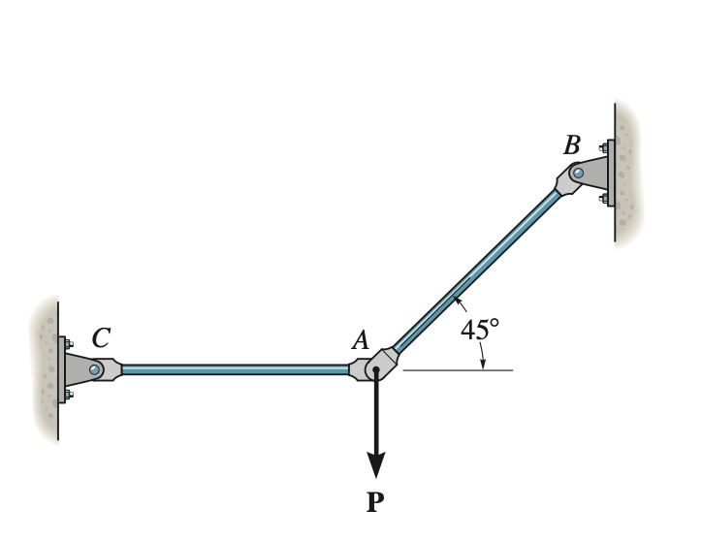
Esempio
Il carico P in figura e` pari a 20kN. Le aste sono in alluminio, e la tensione massima ammissibile e` 150MPa. Dimensionare le aste in modo che possano sostenere il carico.

Slide 3
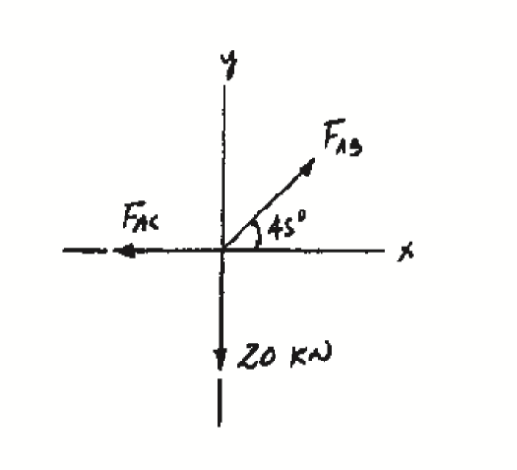

Slide 4
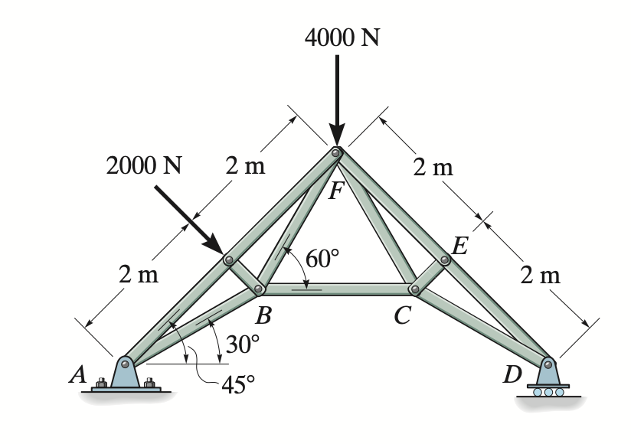

Esempio
Dimensionare la sezione dell’asta BC ipotizzando una tensione ammissibile $σ_{amm}=165$Mpa

Slide 5
